Slide 1
E5041 Složky ŽP - seminář půda
Jakub Hofman

Slide 2
Příklad 1
Homework
Jak vypadá půdní fond ČR?

Slide 3
Příklad 1 - řešení
Homework
půda = bohatství národa
různé formy využití půdy
oficiální kategorie půdního fondu:
  orná půda (OP)
  chmelnice, vinice, zahrady, ovocné sady
  trvalé travní porosty (TTP)
  lesní pozemky
  vodní plochy, zastavěné plochy a nádvoří, ostatní plochy

Slide 4
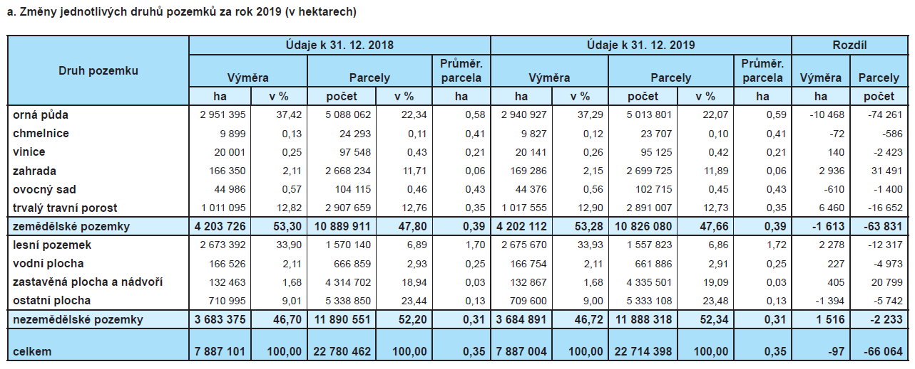
Příklad 1 - řešení
Homework
https://www.cuzk.cz/Periodika-a-publikace/Statisticke-udaje/Souhrne-prehledy-pudniho-fondu.aspx

Slide 5
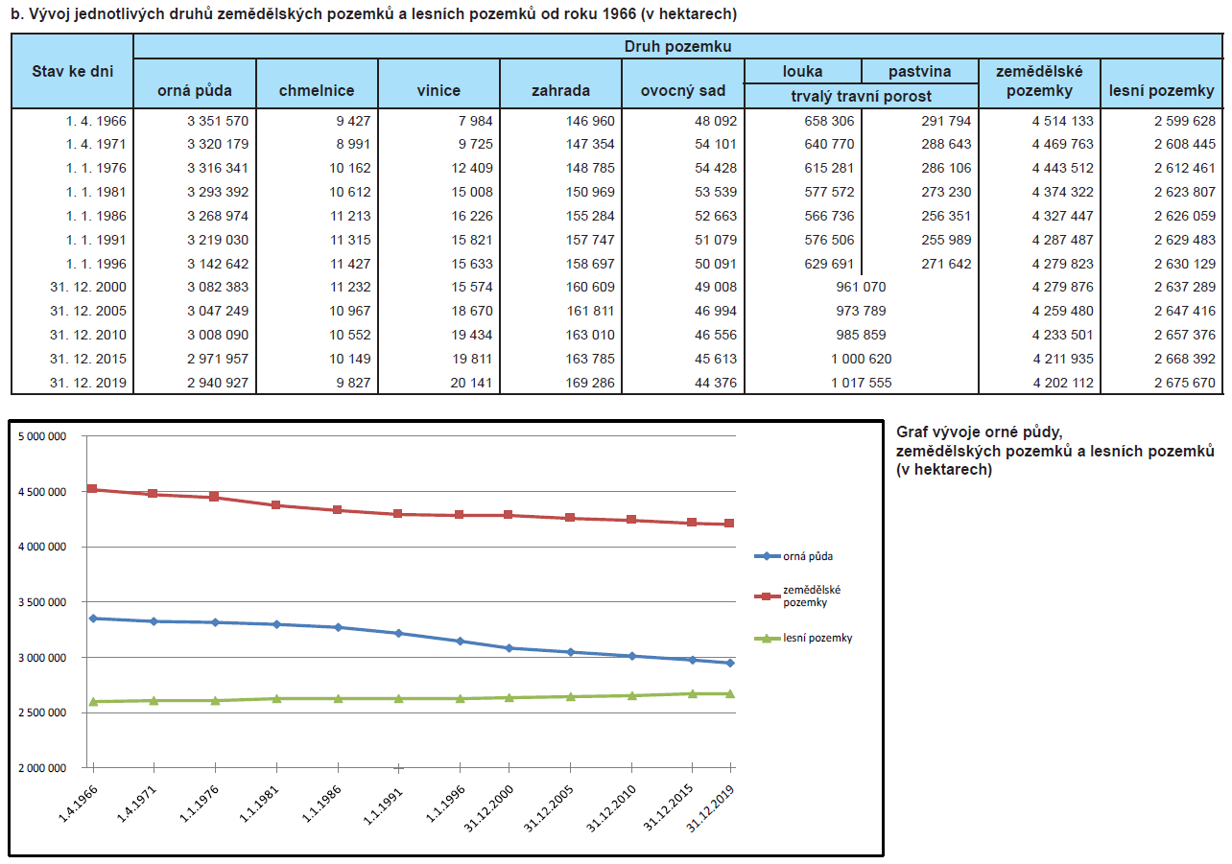
Příklad 1 - řešení
Homework
https://www.cuzk.cz/Periodika-a-publikace/Statisticke-udaje/Souhrne-prehledy-pudniho-fondu.aspx

Slide 6
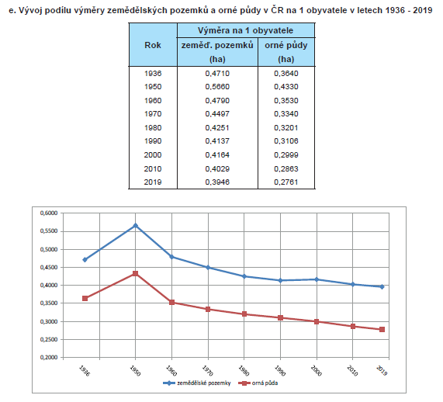
Příklad 1 - řešení
Homework
https://www.cuzk.cz/Periodika-a-publikace/Statisticke-udaje/Souhrne-prehledy-pudniho-fondu.aspx

Slide 7
Příklad 1
Homework
Jakou bonitu má zemědělská půda na zvolené lokalitě (vaše vlastní pole či zahrada – je ZPF?) a jakou má cenu při odnětí ze ZPF?
Co se z kódu BPEJ o půdě můžete dozvědět?
Co ještě o lokalitě můžete vyčíst z mapy BPEJ?

Slide 8
Příklad 1 - řešení
Homework
Použijte mapy bonity půd (BPEJ) https://bpej.vumop.cz/
(můžete také použít „nahlížení do katastru“
https://nahlizenidokn.cuzk.cz/VyberKatastrMapa.aspx)
Označení kódu BPEJ | Pořadí číslice v kódu BPEJ |  | Rozsah hodnot
X.xx.xx | 1. | kód klimatického regionu | 0-9
x.XX.xx | 2. a 3. | kód hlavní půdní jednotky | 01-78
x.xx.Xx | 4. | sdružený kód sklonitosti a expozice | 0-9
x.xx.xX | 5. | sdružený kód skeletovitosti a hloubky půdy | 0-9

Slide 9
Příklad 2
Homework
Jaké vlastnosti má půda na zvolené lokalitě (vaše vlastní pole či zahrada)?
Jaké údaje relevantní z hlediska ohrožení půd lze vyčíst z map?

Slide 10
Příklad 2 - řešení
Homework
půdní mapy
https://mapy.vumop.cz/
https://geoportal.gov.cz/web/guest/map
https://mapy.geology.cz/pudy/
https://geoportal.gov.cz/web/guest/other-portals/

Slide 11
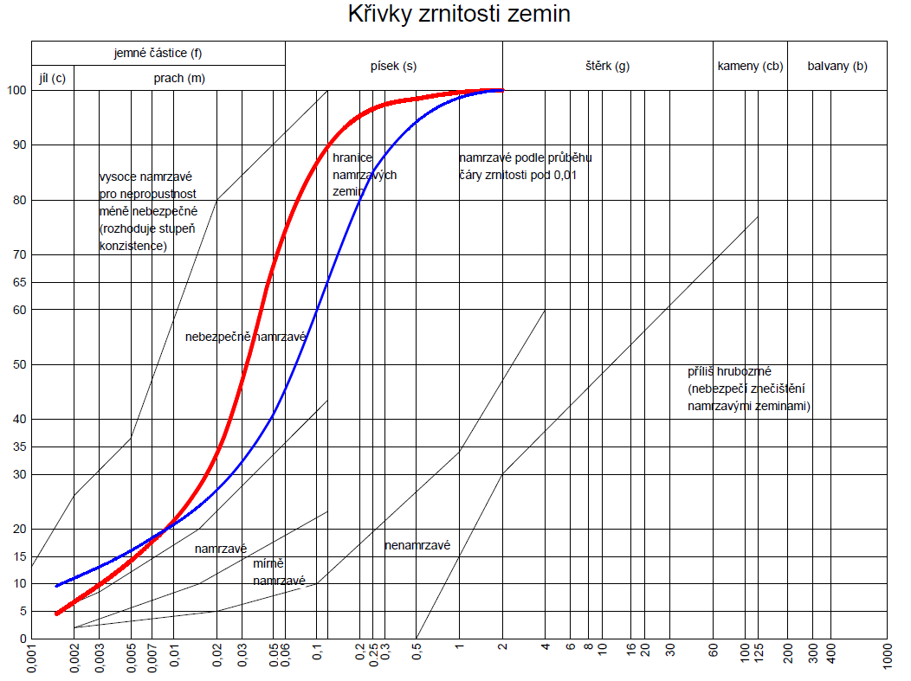
Příklad 3
Homework
Z laboratoře přišel výsledek zrnitosti pro váš vzorek půdy ➔
V jakém systému je kategorizace?
Jaký je to půdní druh dle české klasifikace (Novákova)?
Jaký je to půdní druh dle mezinárodní klasifikace?

Slide 12
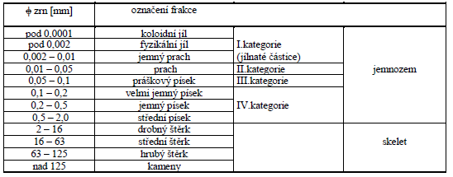
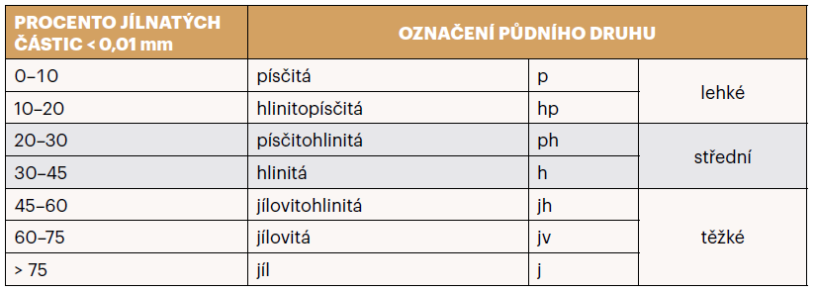
Příklad 3 - řešení
Homework

Slide 13
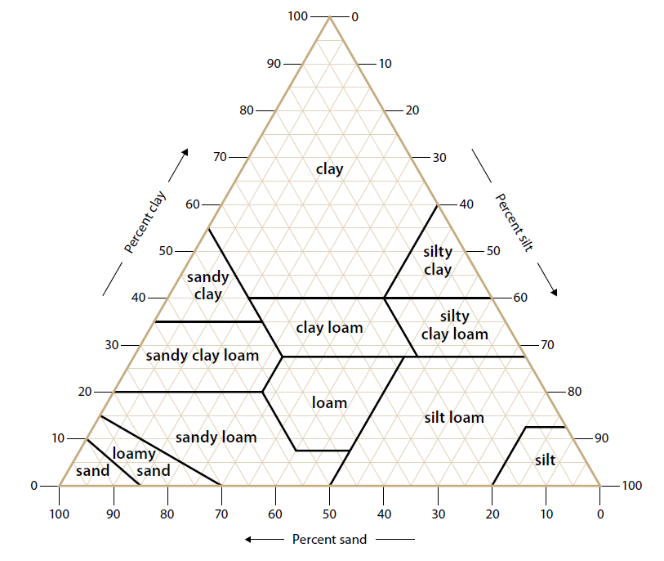
Příklad 3 - řešení
Homework

Slide 14
Příklad 4
Ve vzorku půdy jste změřili koncentrace následujících prvků v koncentracích:
Ca = 8000 mg/kg
Mg = 480 mg/kg
K = 390 mg/kg
Jaká je kationtová výměnná kapacity půdy, víte-li, že sorpční komplex je nasycen z 50%?

Slide 15
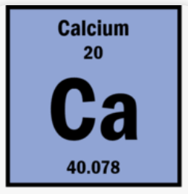

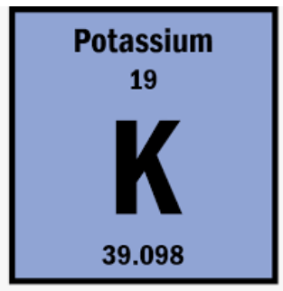
Příklad 4 - řešení
Vypočítáme si koncentraci kationtů v mmol:
Ca = 8000 mg/kg / 20 mg/mmol = 400 mmol/kg
Mg = 480 mg/kg / 12 mg/mmol = 40 mmol/kg
K = 390 mg/kg / 39 mg/mmol = 10 mmol/kg
Suma odpovídá 450 mmol/kg
To ale není celá kapacita, protože systém je z 50% nenasycen (na sorpčních místech je vodík). Tudíž celká KVK (CEC) je 900 mmol/kg

Slide 16
Příklad 5
Suchou a mokrou depozicí se půdy dostalo i kadmium. 600 mg na m² za rok. Bude nějaké opodstatněné riziko kontaminace podzemních vod, pokud předpokládáte hloubku půdy 20 cm, mírně kyselé pH půdy, nízkou KVK (80 mmol/kg) a nenasycený sorpční komplex (V < 30 %)?

Slide 17
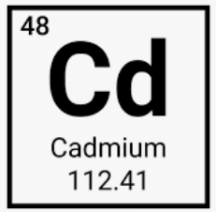
Příklad 5 - řešení
600 mg na m² odpovídá koncentraci 2 mg/kg (1 m² půdy je 200 L a to je cca 300 kg)
2 mg/kg Cd je 0,018 mmol/kg
v mírně kyselé půdě bude Cd převážně jako Cd²⁺
tedy 0,036 mmol/kg kladných nábojů
70% z 80 mmol/kg je k dispozici pro sorpci
0,018 mmol/kg je množství, které je schopen sorpční komplex (56 mmol/kg) zcela pojmout
riziko kontaminace podzemní vody nebude významné

Slide 18
Příklad 6
Proč je výměnné pH půdy nižší než aktuální pH?
Bude to tak i u půdy s nasyceným sorpčním komplexem?

Slide 19
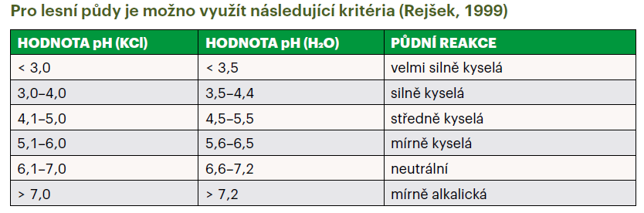
Příklad 6 - řešení
KCl vytěsní H ze sorpčních míst → vyšší koncentrace v roztoku → nižší pH
u nasyceného sorpčního komplexu jsou na sorpčních místech již kationty (Ca, Mg, K ...) → pH bude podobné

Slide 20
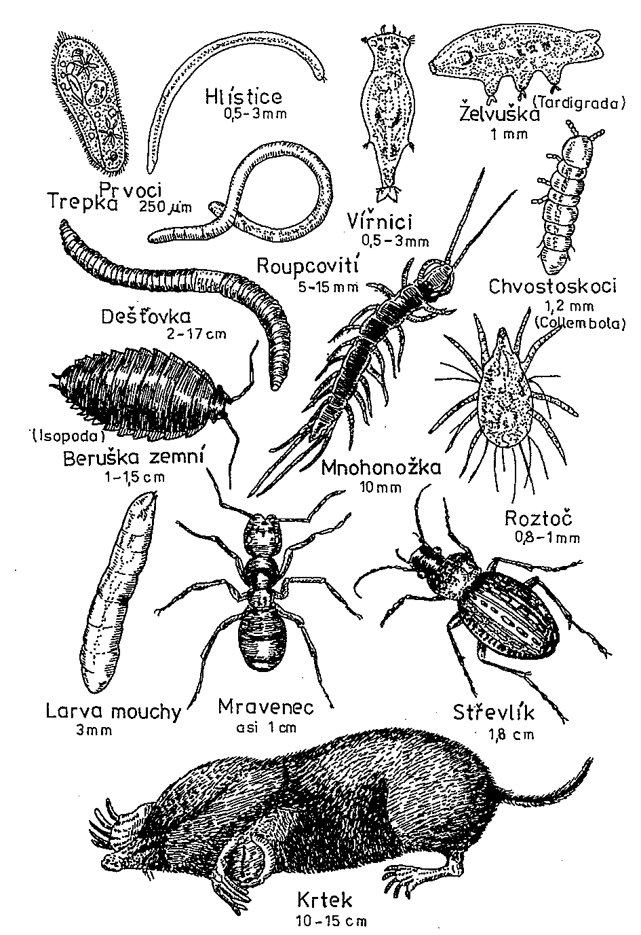
Příklad 7
Do jakých velikostních skupin půdní fauny patří následující organismy?

Slide 21
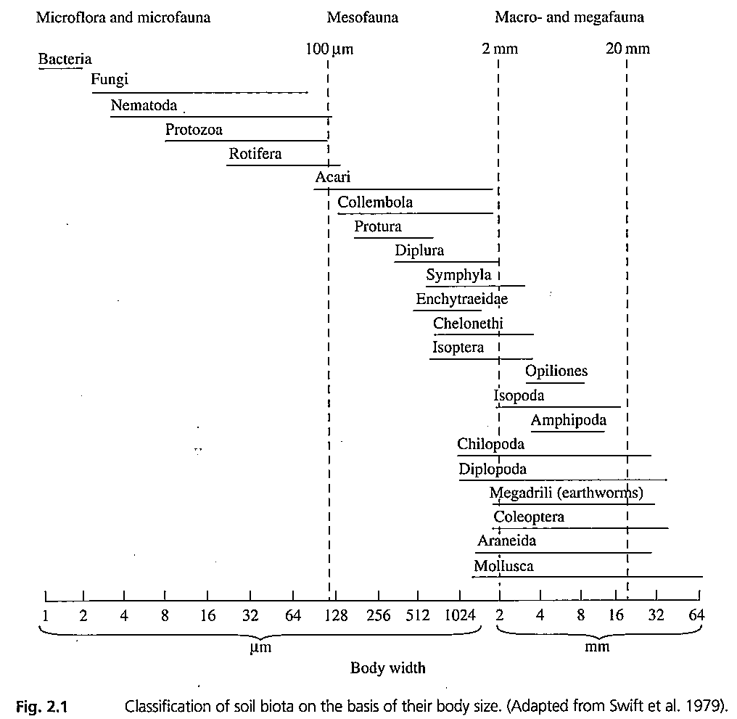
Příklad 7 - řešení
Do jakých velikostních skupin půdní fauny patří následující organismy?

Slide 22
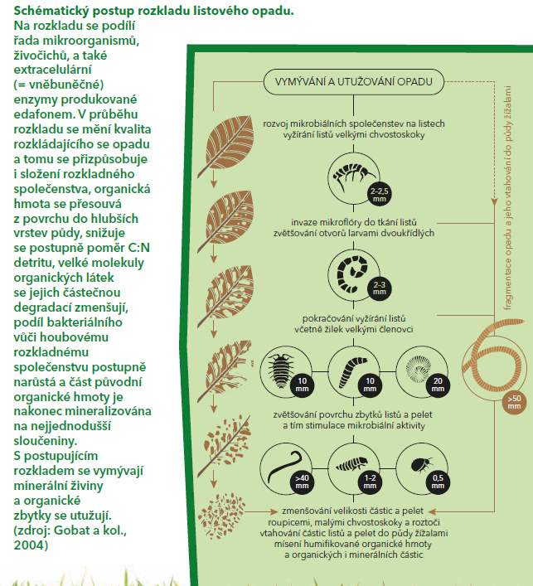
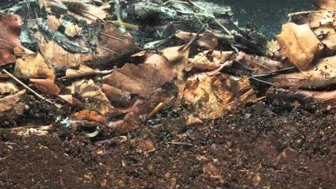
Funkce bioty v půdě
Homework
Dekompozice
Šimek (2020(: Bez půdy to nepůjde. ISBN 978-80-86668-59-8 https://www.bc.cas.cz/Cds/Download/?filename=8135_FINALNI_Brozura_Bez_pudy_to_nepujde_WEB

Slide 23
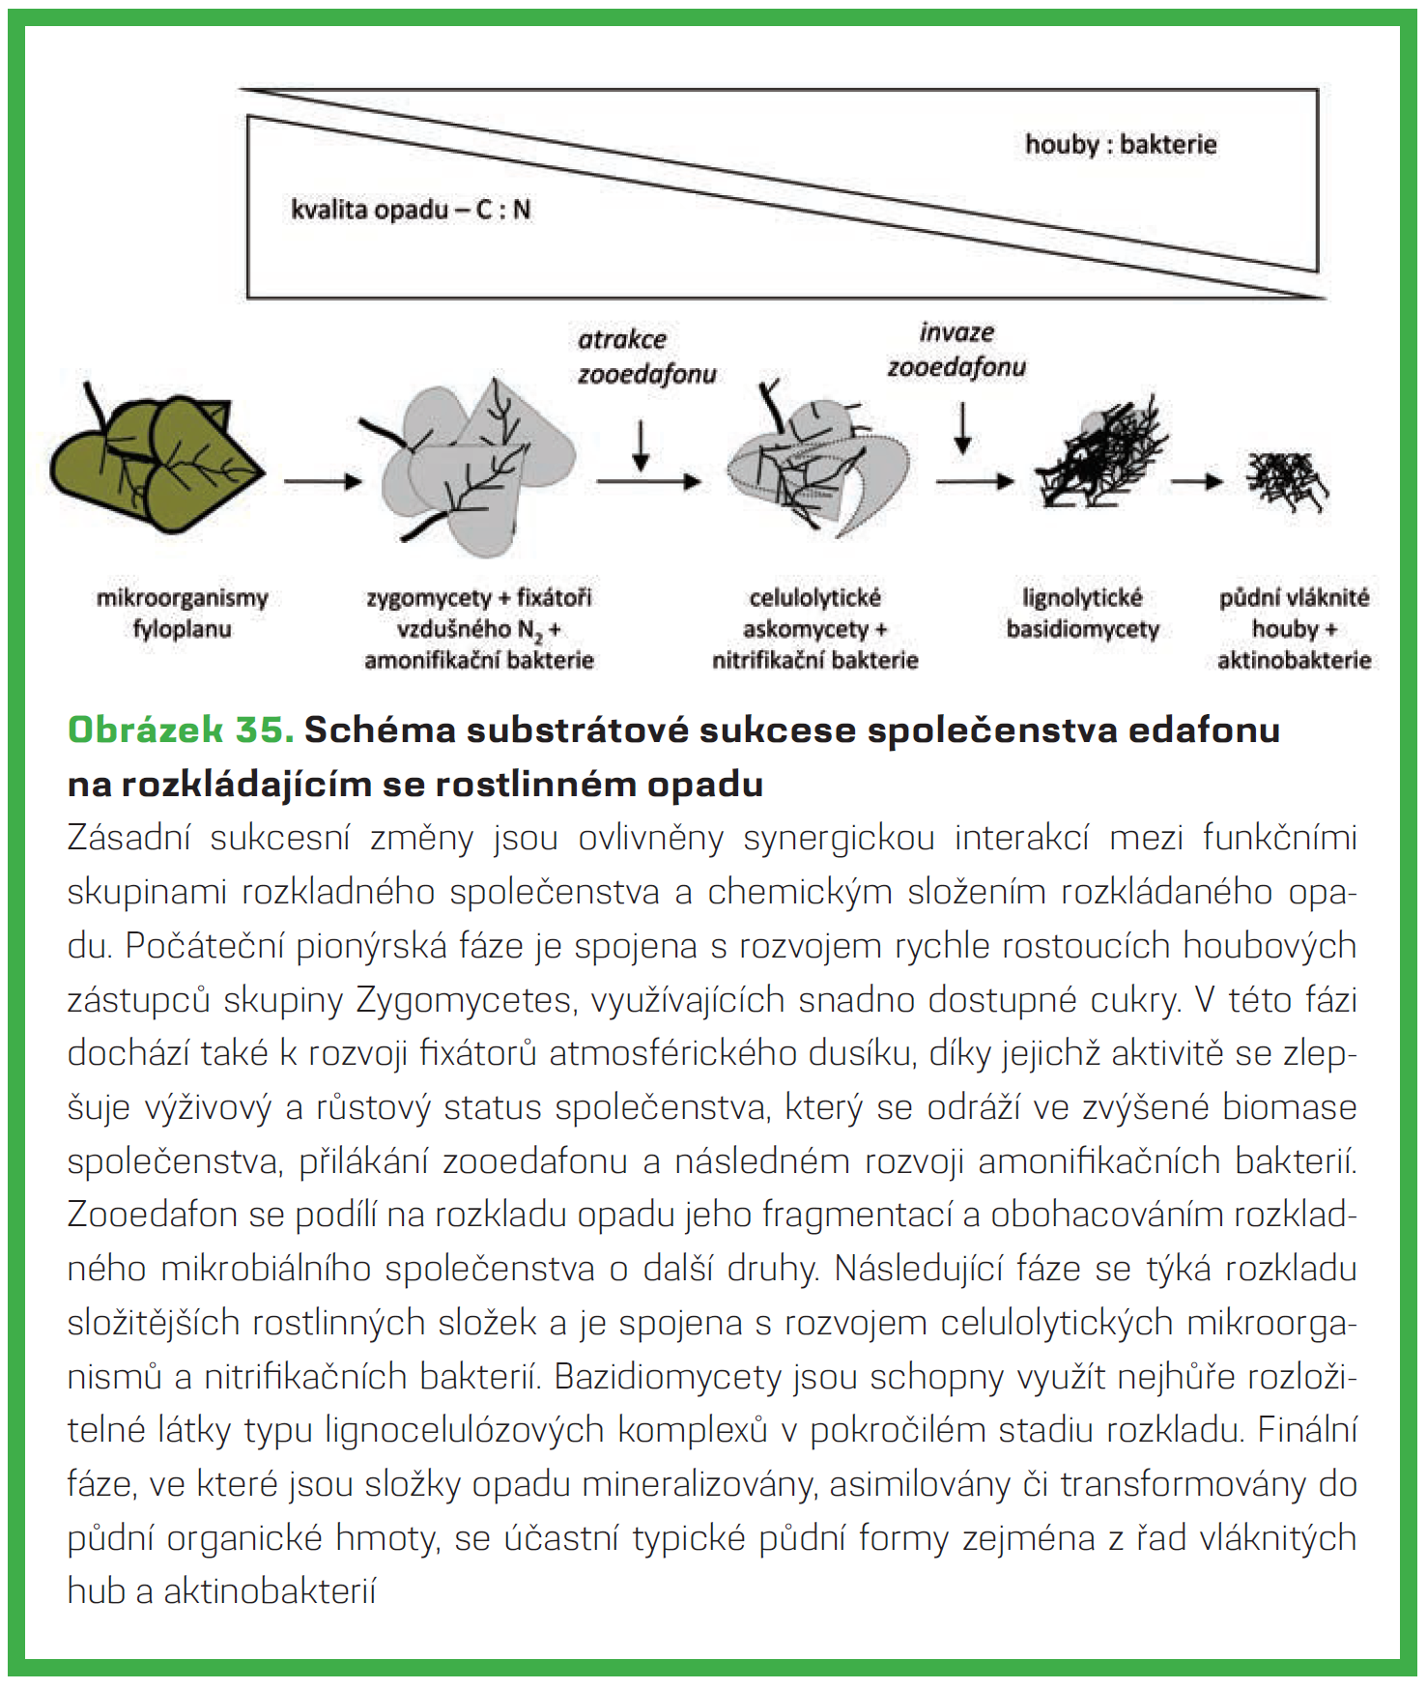
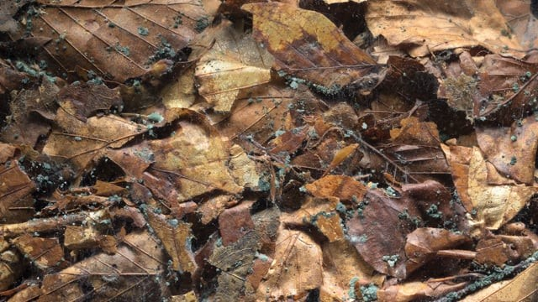
Funkce bioty v půdě
Homework
Dekompozice
Šimek M., Elhottová D., Pižl V. (2015): Živá půda. AVČR. ISBN 9788020025678. www.bc.cas.cz/Cds/Download/?filename=5544_Strategie_Ziva_puda

Slide 24
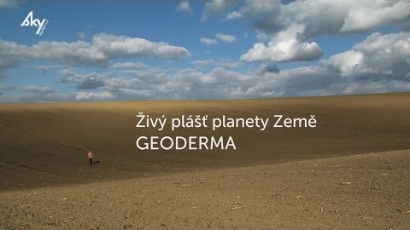
Příklad 8 – domácí úkol
Homework

Slide 25
Příklad 9
Homework
Jak vypadá půdní profil kambizemě?

Slide 26
Příklad 9 - řešení
Homework
https://klasifikace.pedologie.czu.cz/

Slide 27
Příklad 10
Je ve vašem blízkém okolí nějaké „kontaminované místo“?
Co se o něm dá teď hned zjistit?

Slide 28
Příklad 10 - řešení
https://www.sekm.cz/portal

Slide 29
Příklad 11
Homework
Jak jsou na tom zemědělské půdy v ČR ohledně kontaminace toxickými kovy?

Slide 30
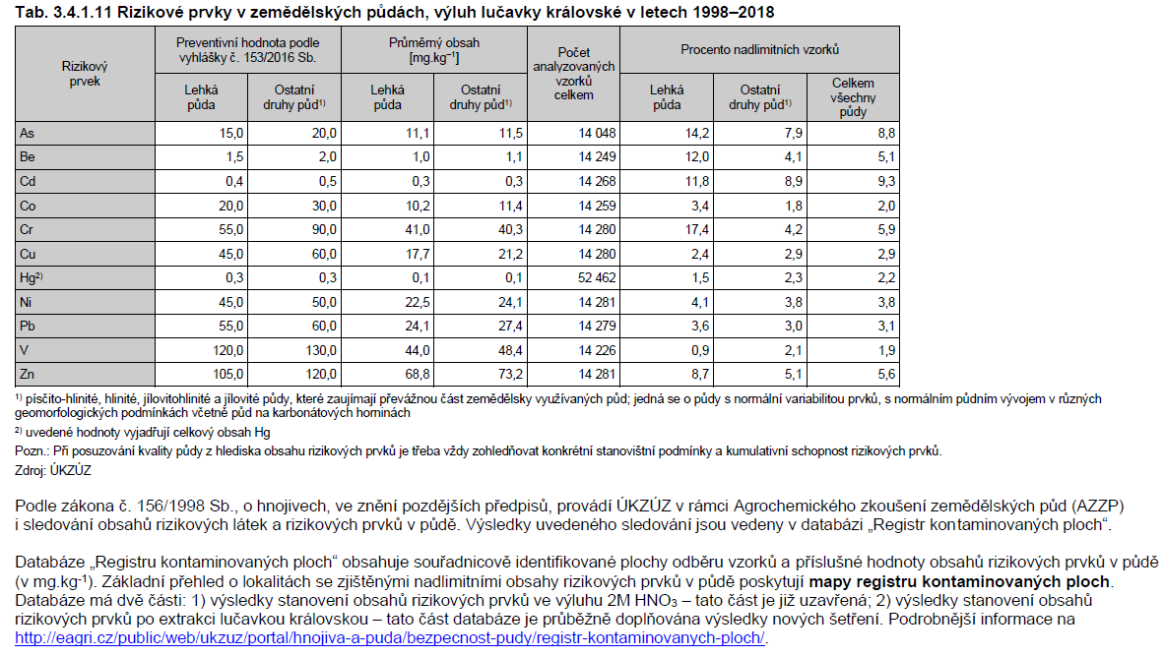
Příklad 11 - řešení
Homework
MŽP (2019): Statistická ročenka životního prostředí ČR. https://www.mzp.cz/cz/statisticka_rocenka_zivotniho_prostredi_publikace

Slide 31
Příklad 12
Půda na vaší zahrádce obsahuje 15 mg/kg rtuti a 300 mg/kg olova. Považujete to za problém?

Slide 32
Příklad 12 - řešení
hodnocení kontaminovaných míst
MŽP (2012): Metodický pokyn odboru ekologických škod MŽP – Indikátory znečištění. Věstník Ministerstva životního prostředí, ročník XXI, únor 2012, částka 2.
 | Indikátory znečištění zeminy (mg/kg suš.)
 | Průmyslově využívané území | Ostatní plochy | Ohrožení kvality podzemní vody vymýváním ze zeminy
I. Kovy
Ag | 5 100 | 390 | 2
Al | 990 000 | 77 000 | 55 000
As | 1,6 | 0,39 | 0,0013
B | 200 000 | 16 000 | 23
Ba | 190 000 | 15 000 | 300
Be | 2 000 | 160 | 58
Cd | 800 | 70 | 1,4
Co | 300 | 23 | 0,49
Cr⁶⁺ | 5,6 | 0,29 | 8,3.10⁻⁴
Cu | 41 000 | 3 100 | 51
Fe | 720 000 | 55 000 | 640
Hg | 43 | 10 | 0,033
Mn | 23 000 | 1 800 | 57
Mo | 5 100 | 390 | 3,7
Ni | 20 000 | 1 500 | 48
Pb | 800 | 400 | 9,3
Sb | 410 | 31 | 0,66
Se | 5 100 | 390 | 0,95
St | 610 000 | 47 000 | 5 500
V | 5 200 | 390 | 180
Zn | 310 000 | 23 000 | 680
Indikátory znečištění zemin dle metodického pokynu MŽP (MŽP, 2012). Při překročení by mělo být znečištění dále zkoumáno a hodnoceno, a to především z hlediska rizik pro případné příjemce znečištění a ohrožené ekosystémy. Indikátory nezohledňují rizika pro ekosystémy či povrchové vody. První dva sloupce reprezentují scénář maximální chronické expozice člověka při přímé expozici (nahodilé požití zeminy, inhalace prachových částic ze zeminy, dermální kontakt se zeminou, inhalace půdního vzduchu). Poslední sloupec nevychází z přímé expozice, ale ze scénáře vymývání znečištění ze zeminy do podzemní vody tak, aby ve vodě byly zachovány limity pro vodu.

